Slide 1
Génie Logiciel

Slide 2
Contenu du cours
Les processus logiciel
Les notations UML
Le Processus Unifié (RUP)
Les méthodes agiles - Scrum

Slide 3

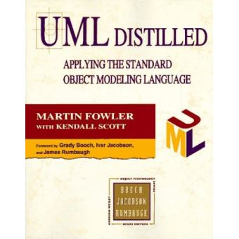


Sources

Slide 4
Les Processus logiciel

Slide 5
Définitions préliminaires

Slide 6
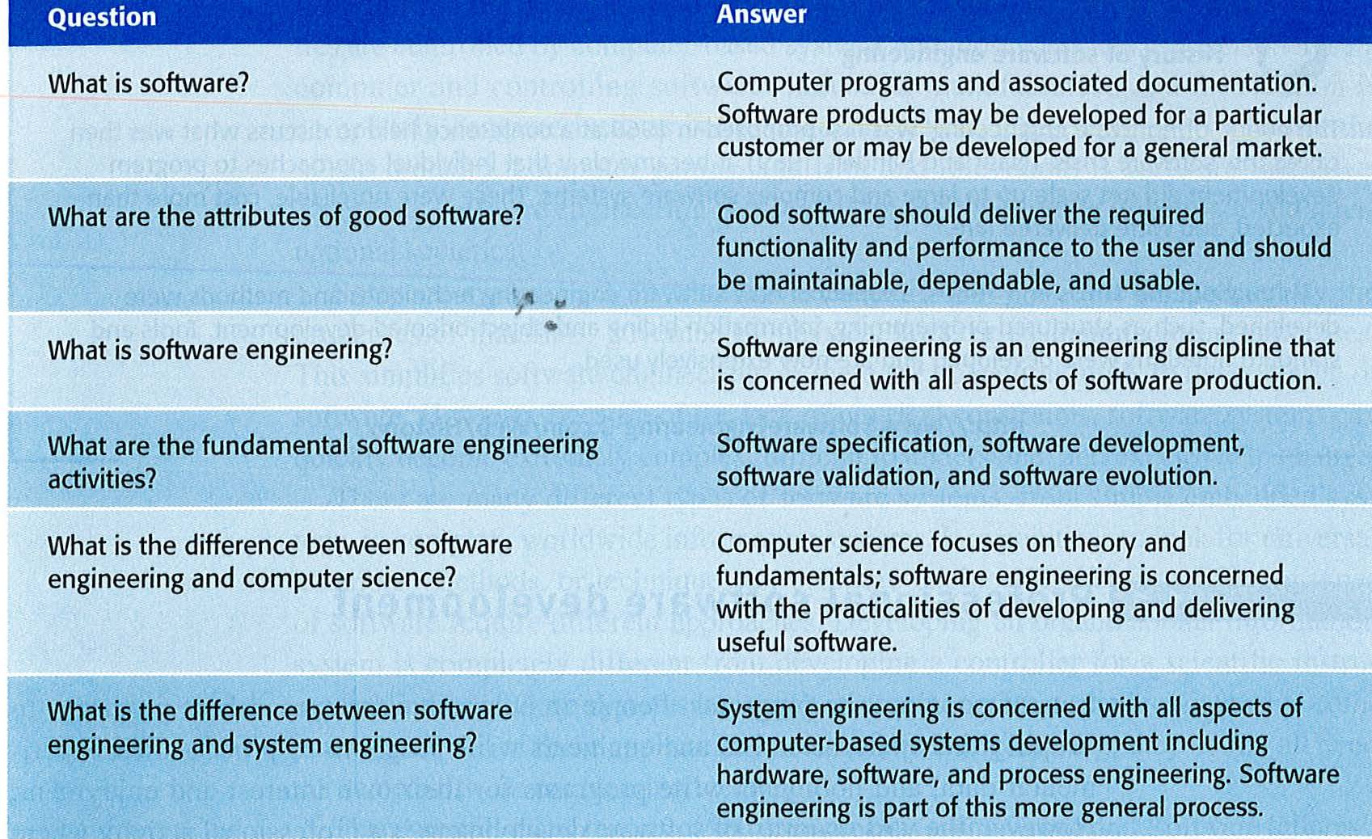
Questions (a)
Ian Sommerville

Slide 7
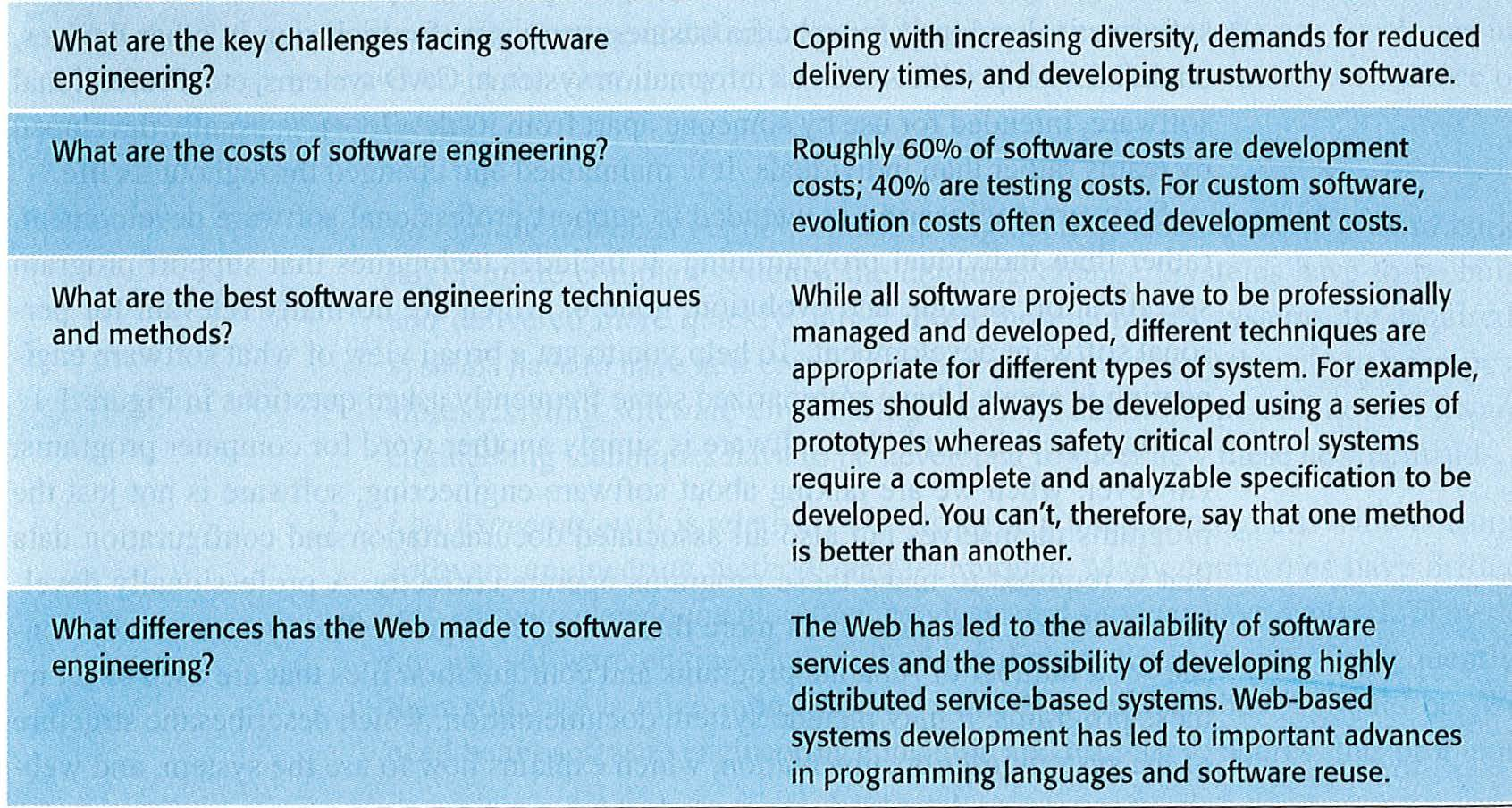
Questions (b)
Ian Sommerville

Slide 8
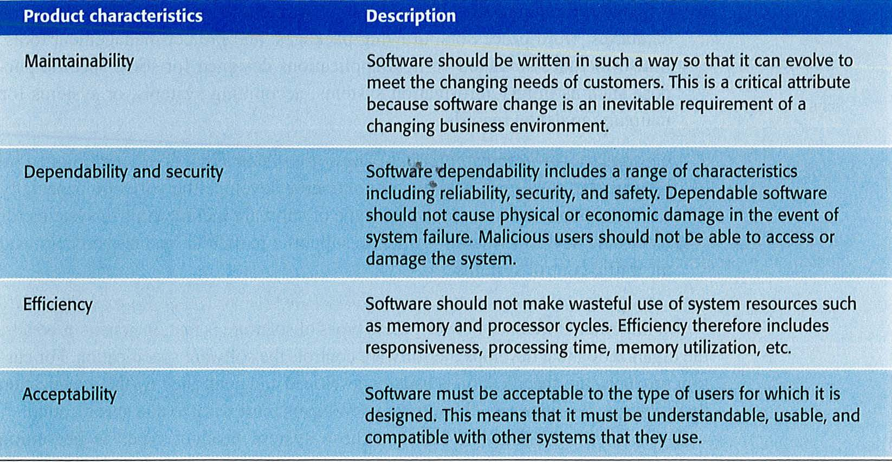
Propriétés d’un bon logiciel
Ian Sommerville

Slide 9
Mais …
Les projets logiciel sont mal maîtrisés
Le développement de logiciel reste encore très artistique (acte très créatif)

Slide 10
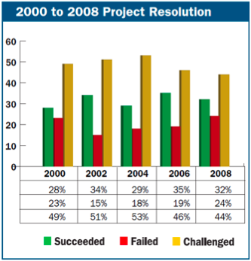
Succès : le projet est réalisé dans les délais
et répond aux attentes fonctionnelles
Mitigé : le projet a été livré en retard
et/ou certaines fonctions n’ont pas été
développées.
Echec : le projet a été arrêté avant sa fin
ou n’a jamais été utilisé
Standish Group, 2009

Slide 11
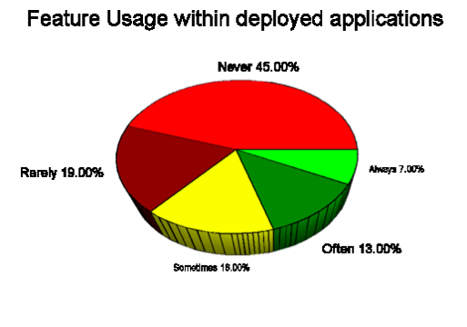
Fonctions utilisées
Standish Group, 2002

Slide 12
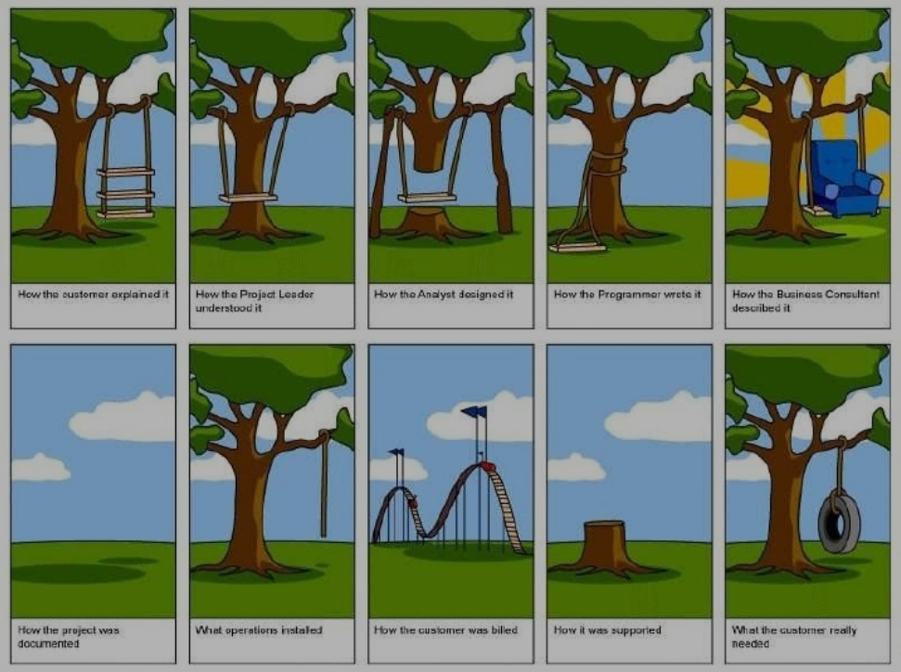
Besoins mal estimés et mal gérés

Slide 13
Défaillances : les spectaculaires
La sonde Mariner qui devait effectuer un passage à 5 000 km de Vénus s'est perdue à 5 000 000 km de ladite planète à cause d'une erreur de programme Fortran : le point avait été remplacé par une virgule (format US des nombres).
Le 4 juin 1996, lors du premier lancement de la fusée Ariane V, celle-ci explose en vol. La cause : un logiciel utilisé sous Ariane IV et intégré sans nouvelle validation dans Ariane V. Ariane V ayant des moteurs plus puissants s'incline plus rapidement que Ariane IV, pour récupérer l'accélération due à la rotation de la Terre. Les capteurs ont bien détecté cette inclinaison d'Ariane V, mais le logiciel l'a jugée non conforme à son plan de tir, et a provoqué l'ordre d'autodestruction alors que tout se passait bien. Coût : 1/2 milliard de dollars
(pris dans http://www.dil.univ-mrs.fr/~novelli/GL/COURS/01_Genie_Logiciel.pdf)

Slide 14
Défaillances : les navrantes
Le Therac-25, un appareil d’irradiation thérapeutique a provoqué la mort de 2 personnes, et l’irradiation de 4 autres, à cause d’une erreur logicielle.
Un navire de guerre anglais a été coulé par un Exocet français, au cours de la guerre des Malouines. Bilan de la catastrophe : plusieurs centaines de morts. Le vaisseau anglais n'avait, en effet, pas activé ses défenses, l'Exocet n'étant pas répertorié comme missile ennemi.
En 1983, toute la vallée du Colorado a été inondée. La cause ? Une mauvaise modélisation dans le logiciel du temps d'ouverture du barrage.
(pris dans http://www.dil.univ-mrs.fr/~novelli/GL/COURS/01_Genie_Logiciel.pdf)

Slide 15
Défaillances : les risibles
Une personne s’est retrouvée saisie pour une dette impayée de 0,01F et cela bien qu’elle se soit acquittée de l’intégralité de sa dette. Le coupable ? un arrondi mal maîtrisé dans les calculs.
Une centenaire (106 ans) s’est retrouvée convoquée à l'école. La cause ? le codage de l’année de naissance sur deux caractères.
Une victime de l’an 2000 s’est vue adresser une amende de 91 500 $ au retour d'une cassette vidéo louée. La raison ? Le retard calculé étant de cent ans car là encore le codage de l’année des emprunts avait été effectué sur deux caractères, pour gagner un peu de place.
(pris dans http://www.dil.univ-mrs.fr/~novelli/GL/COURS/01_Genie_Logiciel.pdf)

Slide 16
Défaillances : les coûteuses
Bug du Pentium en 1994. Coût : 500 millions de dollars
Bug de l'an 2000. Coût de la mise à niveau des logiciels à la France : 500 milliards de francs.
Le 22 décembre 2001, en pleine période des achats de Noël, les 750 000 terminaux de paiement ne répondent plus chez les commerçants, entraînant de longues files d'attente de clients excédés dont beaucoup finissent par abandonner leurs chariots. La cause : la saturation des serveurs de la société Atos en charge des autorisations de paiement dépassant 600F. Les autorisations de débit qui prennent habituellement quelques dizaines de secondes, nécessitent ce jour-là quasiment la demi-heure. Le coût du préjudice pour le seul groupe Leclerc : 2 millions d’Euros.
(pris dans http://www.dil.univ-mrs.fr/~novelli/GL/COURS/01_Genie_Logiciel.pdf)

Slide 17
Défaillances : les coûteuses
La SNCF a rencontré des difficultés importantes pour la mise en service de son système Socrate (système de réservation des places). Plantages fréquents, mauvaise ergonomie, manque de formation du personnel, ont amené un report important et durable de la clientèle vers d'autres moyens de transport. La cause : le déploiement par la SNCF d'un système de réservation de places destiné aux compagnies aériennes, sans réadaptation véritable du cahier des charges au domaine du transport ferroviaire.
(pris dans http://www.dil.univ-mrs.fr/~novelli/GL/COURS/01_Genie_Logiciel.pdf)

Slide 18
Dépassement des délais et des coûts :
En mars 1993, la bourse de Londres a renoncé au projet informatique Taurus qui devait assurer complètement le suivi de l’exécution des transactions. Le système avait coûté directement 60 millions de livres et les opérateurs sur le marché avait dépensé 400 millions de livres pour y adapter leurs propres logiciels.
Toujours en 1993, en Californie, le DMV a renoncé au projet informatique démarré 6 ans plus tôt qui devait intégrer les systèmes d’information destinés à gérer les immatriculations et les permis. Les coûts étaient de 6,5 fois ceux prévus initialement et la date de livraison probable avait été reportée à 1998.
(pris dans http://www.dil.univ-mrs.fr/~novelli/GL/COURS/01_Genie_Logiciel.pdf)

Slide 19
Les problèmes
Besoins mal estimés et mal gérés
Le difficile équilibre coût, délais et efficience
Difficulté à rassembler les bonnes compétences et manque de stabilité des équipes
Processus qui étouffent la créativité
Rapports difficiles entre la maîtrise d’œuvre et la maîtrise d’ouvrage

Slide 20
Processus logiciel

Slide 21
Processus logiciel : objectifs
Rationaliser, formaliser, « automatiser » le développement du logiciel
Software processes are software too
(L. Osterweil, 1987)

Slide 22
Processus logiciel : définition
Un processus fournit des principes (des règles flexibles) pour le bon enchaînement des activités de développement de logiciel
On n’exécute pas un processus, on l’ « énacte » : c’est un guide qui définit des garde-fous mais au sein desquels il existe beaucoup de libertés (planification imprécise) et il doit exister beaucoup de liberté (approche agile)

Slide 23
Les processus logiciels
Les bonnes pratiques :
  La planification
  Le développement incrémental
  La ré-utilisation
  Libérer la créativité
Un modèle de processus utilise ces ingrédients à des doses différentes :
« Cascade » et « en V » favorisent la planification
« Spirale » favorise le développement incrémental avec une bonne dose de planification
« Agile » favorise la créativité avec une bonne dose de développement incrémental
Aujourd’hui on ne fait pas développement logiciel sans réutiliser (.Net, JEE, Web services …)

Slide 24
Y a-t-il un processus universel ?
S’il y a une tendance aujourd’hui à favoriser les processus agiles, ceux-ci ne semblent pas adaptés aux gros projets
Le « Processus unifié » est construit autour de la notation (universelle) UML mais est loin d’être universellement utilisé
Les processus réels sont très orientés par la réutilisation.

Slide 25
Deux approches pus ou moins antagonistes … ou plus ou moins complémentaires
Approches orientées planification
Approches agiles

Slide 26
Approche « orientée plan » versus approche « agile »
Définir les besoins
Document de spécification des besoins
Conception
et implantation
Demande de changement exceptionnelle
Définir les besoins
Conception
et implantation
Le changement est la règle

Slide 27
Méthodes orientée plan : les valeurs
Planifier précisément en termes d’usage, de coût, de délais
Respecter les contrats avec le client
Documenter le logiciel pour en faciliter la maintenance
Eviter les changements en cours de développement

Slide 28
Méthodes agiles : les valeurs
Le client est un acteur essentiel du développement
Le logiciel est développé par incrément avec l’aide du client
Faire confiance aux personnes plutôt qu’au processus
Le changement est la règle
Viser la simplicité, éliminer la complexité

Slide 29
Les activités de développement de logiciel

Slide 30
Quelles sont-elles ?
Les activités de développement sont plus où moins nombreuses en fonction du niveau de détail et en fonction du modèle de développement considérés.
On s’appuie ici sur des définitions générales de [Ian Sommerville].
  La spécification des besoins
  La conception
  L’implémentation
  La validation
  L’évolution
On approfondira les activités de spécification, de conception, et d’implémentation en appliquant la méthode RUP

Slide 31
La spécification des besoins
Etude faisabilité
Analyse des besoins
Spécification
des besoins
Validation
des besoins
Rapport de faisabilité
Liste de cas d’utilisation
Cas d’utilisation
et architecture logicielle
Document de spécification des besoins

Slide 32
La conception et l’implantation
Choix de plateforme
Spécification des besoins
Description des données
Conception de
l’architecture
Conception
de l’interface
Conception
du contrôle
Conception
des données
Architecture du système
Spécification de l’interface
Spécification du contrôle
Spécification des données

Slide 33
La validation
Spécification des besoins
Tests d’acceptance
Tests d’acceptance
Conception générale
Tests d’intégration
Tests d’intégration
Conception détaillée
Tests unitaires
Tests unitaires
Programmation

Slide 34
L’évolution
Analyser les besoins
Evaluer le système
existant
Proposer
des changements
Modifier
Le système
Système existant
Nouveau
système

Slide 35
Les processus orientés planification

Slide 36
Modèle en cascade
Définition des besoins
Conception
Implémentation et test des modules
Intégration et test du système
Exploitation et maintenance
Demande de changement

Slide 37
Le modèle en V
Définition des besoins
Installation et tests de réception
Conception générale
Intégration et tests
Conception détaillée
Tests unitaires
Programmation
Liens de validation

Slide 38
Modèle incrémental
Définir l’aperçu
des besoins
Affecter les besoins
aux incréments
Conception de
l’architecture
Développer un
incrément
Valider
l’incrément
Intégrer
l’incrément
Valider
le système

Slide 39
Incrémental : à chaque incrément on ajoute un nouveau besoin
Itératif : à chaque itération on modifie l’ensemble du logiciel

Slide 40
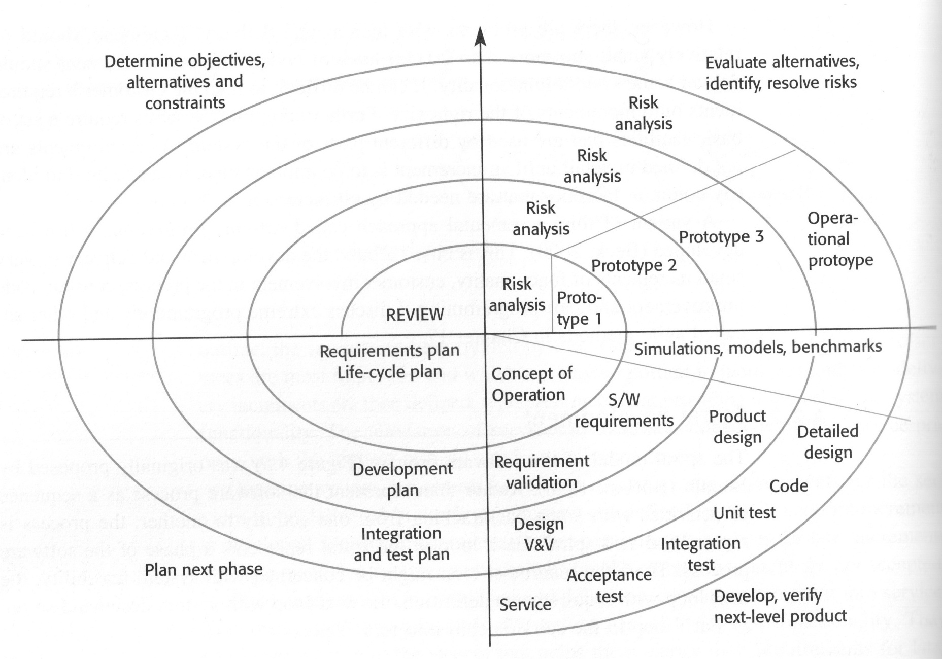
Le modèle en spirale

Slide 41
Les risques
Risques par rapport aux besoins (voir)
Risques technologiques
  Technologie expérimentée ou pas
  Technologies compatibles
Risques de compétences
  Les compétences nécessaires sont(elles présentes ? Suffisamment expérimentées ?
Risques politiques

Slide 42
Modèle par réutilisation
Spécification
des besoins
Analyse des
Composants
réutilisables
Modification
des besoins
Conception avec
réutilisation
Développement
et intégration
Validation

Slide 43
Les processus dits agiles

Slide 44
Le manifeste agile -Valeurs
Les individus et leurs interactions plus que les processus et les outils
Des logiciels opérationnels plus qu’une documentation exhaustive
La collaboration avec les clients plus que la négociation contractuelle
L’adaptation au changement plus que le suivi d’un plan

Slide 45
Le manifeste agile -Principes
Satisfaction des clients
Accepter le changement du besoin
Livraison fréquentes
Implication du client
Motivation des équipes
Le dialogue face à face
Opérationnel sinon rien
Rythme soutenable
Excellence technique
La simplicité
Equipes auto-organisées
Amélioration continue

Slide 46
Principes
Ce sont des méthodes incrémentales
Les activités de spécification, de conception et d’implantation sont entrelacées; on travaille avec des incréments de petite taille
Le système est développé comme une succession de versions qui correspondent à l’ajout des incréments
On prototype rapidement les interfaces du système pour avoir un retour rapide des utilisateurs

Slide 47
« Extreme programming »
Sélection d’un
scénario à mettre
en œuvre
Décomposition
du scénario
en tâches
Planification
de la version
Evaluation
du système
Livraison
de la version
Développement,
Livraison,
tests
Ian Sommerville

Slide 48
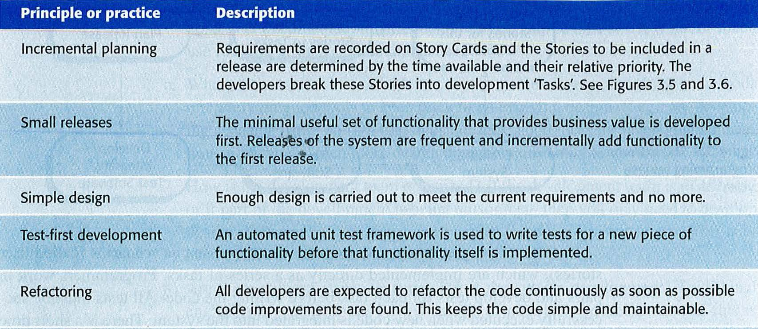
XP – Terminology (a)
Ian Sommerville

Slide 49
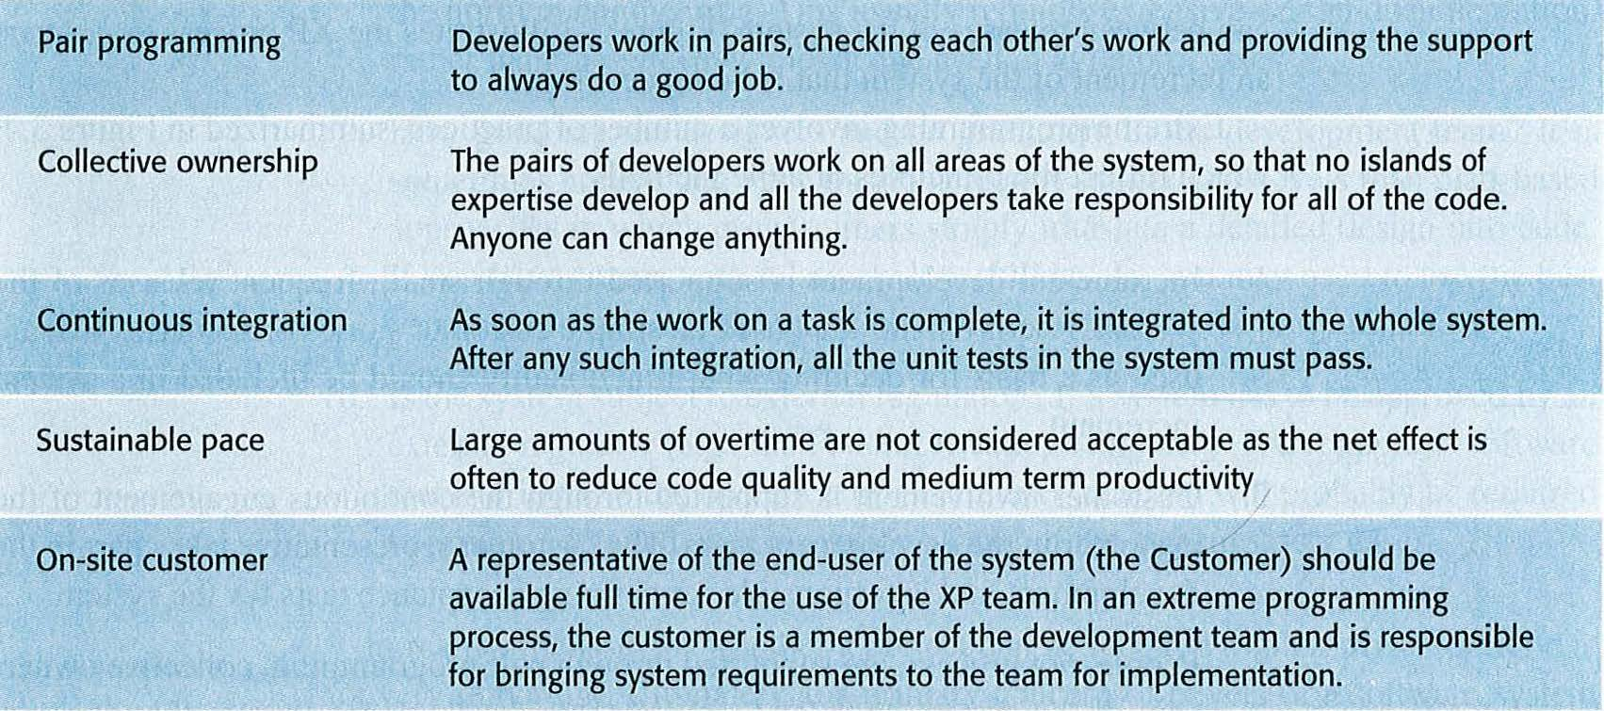
XP – Terminology (b)
Ian Sommerville

Slide 50
Scrum
Scrum est une méthode agile qui se concentre sur le gestion itérative de projet en exploitant les propriétés creatives des membres de l’équipe de développement.
On peut distinguer trois phases :
  La phase initale au cours de laquelle les fonctionalités du système sont listés et une architecture logicielle générale est définie
  Suit une série de “sprints”, chaque sprint correspondant à un incrémement du système
  La phase de terminaison du projet développe les derniers artefacts (maunel d’utilisation …) et tire les leçons apprises durant le développemnt.

Slide 51
Cycle de vie d’un sprint SCRUM
Revue -
Travail à faire
Choix des tâches-
Planification du sprint
Sprint
Revue du sprint
« Backlog » du produit
« Backlog » du sprint
Logiciel livrable

Slide 52
Scrum terminology (a)
Scrum term | Definition
Development team | A self-organizing group of software developers, which should be no more than 7 people. They are responsible for developing the software and other essential project documents.
Potentially shippable product increment | The software increment that is delivered from a sprint. The idea is that this should be ‘potentially shippable’ which means that it is in a finished state and no further work, such as testing, is needed to incorporate it into the final product. In practice, this is not always achievable.
Product backlog | This is a list of ‘to do’ items which the Scrum team must tackle. They may be feature definitions for the software, software requirements, user stories or descriptions of supplementary tasks that are needed, such as architecture definition or user documentation.
Product owner | An individual (or possibly a small group) whose job is to identify product features or requirements, prioritize these for development and continuously review the product backlog to ensure that the project continues to meet critical business needs. The Product Owner can be a customer but might also be a product manager in a software company or other stakeholder representative.
Ian Sommerville

Slide 53
Scrum terminology (b)
Scrum term | Definition
Scrum | A daily meeting of the Scrum team that reviews progress and prioritizes work to be done that day. Ideally, this should be a short face-to-face meeting that includes the whole team.
ScrumMaster | The ScrumMaster is responsible for ensuring that the Scrum process is followed and guides the team in the effective use of Scrum. He or she is responsible for interfacing with the rest of the company and for ensuring that the Scrum team is not diverted by outside interference. The Scrum developers are adamant that the ScrumMaster should not be thought of as a project manager. Others, however, may not always find it easy to see the difference.
Sprint | A development iteration. Sprints are usually 2-4 weeks long.
Velocity | An estimate of how much product backlog effort that a team can cover in a single sprint. Understanding a team’s velocity helps them estimate what can be covered in a sprint and provides a basis for measuring improving performance.
Ian Sommerville

Slide 54
Conclusion

Slide 55
Quel processus pour quel projet ?
La tendance est aux méthodes agiles, mais beaucoup de projets requièrent une documentation importante et donc une approche orientée plan.
Processus orienté plan:
  Besoin d’une spécification claire, d’une conception avant de démarrer la programmation
  Projet de taille importante avec une grosse équipe de développement
  Système complexe, critique nécessitant une analyse importante
  Logiciel appelé à une longue vie et à une maintenance importante
  Equipe distribuée et/ou en partie externalisée
  Système soumis à une régulation importante
Processus agiles
  Stratégie incrémentale avec l’implication forte des utilisateurs
  Equipe de taille réduite avec une bonne expérience
  Possibilité de s’appuyer sur un outillage efficace

